Slide 1
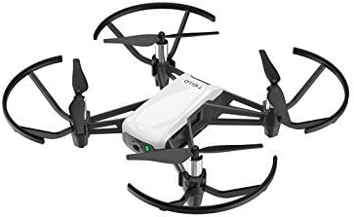
Hyperion - CCM
Drones Autonomos

Slide 2
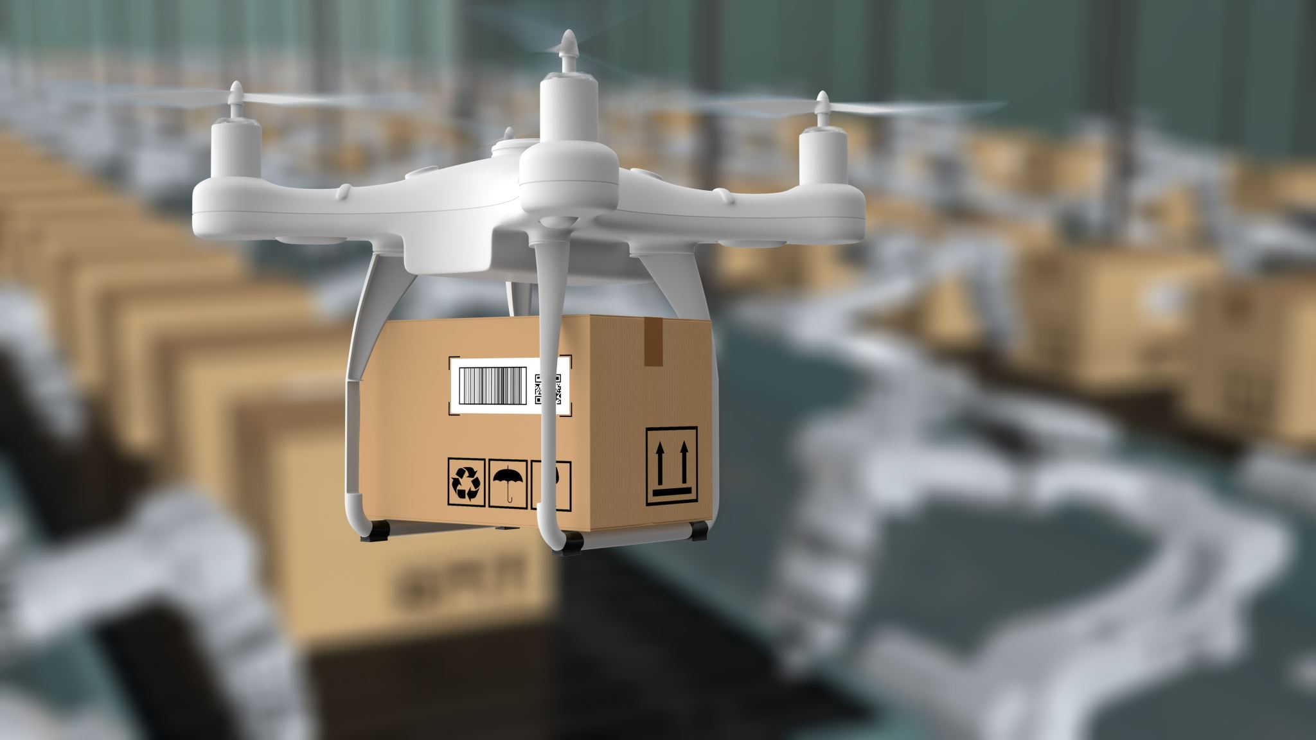
Introducción
- Drones autónomos
- Introducción al drone Tello y sus características (sensores y actuadores)
- Sistema operativo Ubuntu vs Windows
- Python vs C++
- Básico de la programación del drone Tello

Slide 3
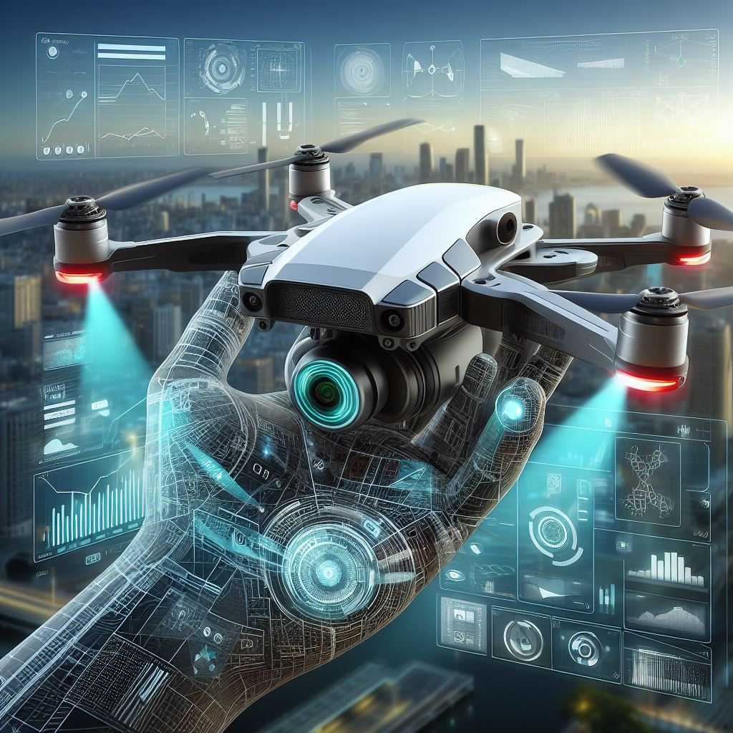
Drones autónomos
Un dron autónomo se define como un sistema que no necesita intervención directa de un piloto humano. Siendo capaz de tomar decisiones y adaptarse a situaciones cambiantes.
Algunos sensores que componen a un dron autónomo son: cámara, radar, sistemas infrarrojos y láseres.

Slide 4
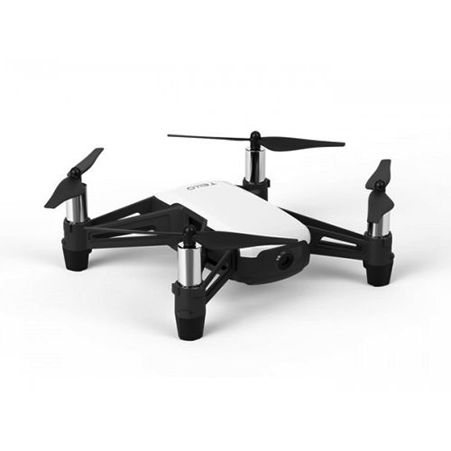
Introducción al drone Tello y sus características (sensores y actuadores)
- Velocidad máxima: 28.8 km/h
- Resolución de la cámara: 5 megapíxeles
- Tiempo máximo de vuelo: 13 min.
- Formato de video: 1280 x 720p
- 30 fps
- Batería: Polímero de iones de litio (LiPo)
- Capacidad: 1100 mAh/4,1Wh
- 4 rotores
- Tamaño de la hélice: 3”
- Dimensiones: (201.5 x 195.0 x 53.0) mm
- Peso: 225g

Slide 5
python
Python es un lenguaje de programación utilizado en aplicaciones web, desarrollo de software, ciencia de datos y machine learning. Este lenguaje es eficiente y fácil de aprender.
¿Que se necesita para programar el dron tello?
- Visual Studio Code
- Librería de djitellopy
- pygame

Slide 6
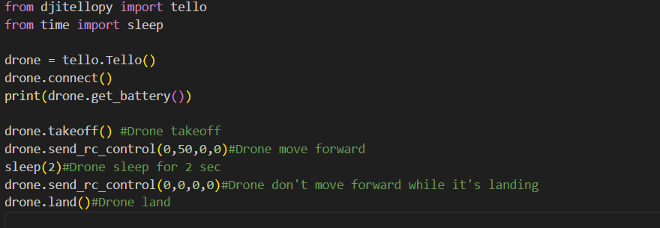
Básico de la programación del dron Tello

Slide 7
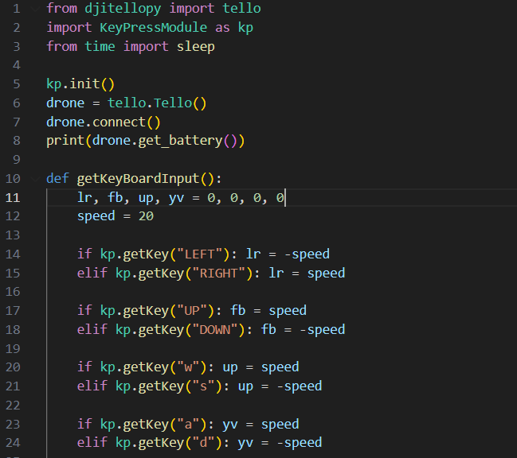
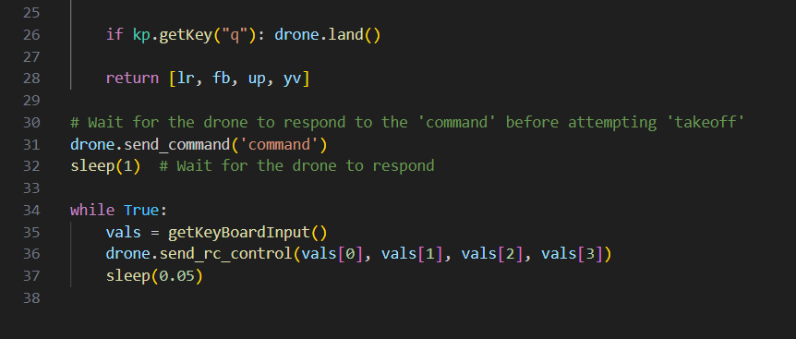
Keyboard controller

Slide 8
Fundamentos de la vision computarizada
- ¿Que es vision computarizada?
01
- Image Formation and Representation
02
- Basic Image Processing Techniques (graysacle, resizing, etc)
03
- Understanding pixels and color spaces
04

Slide 9
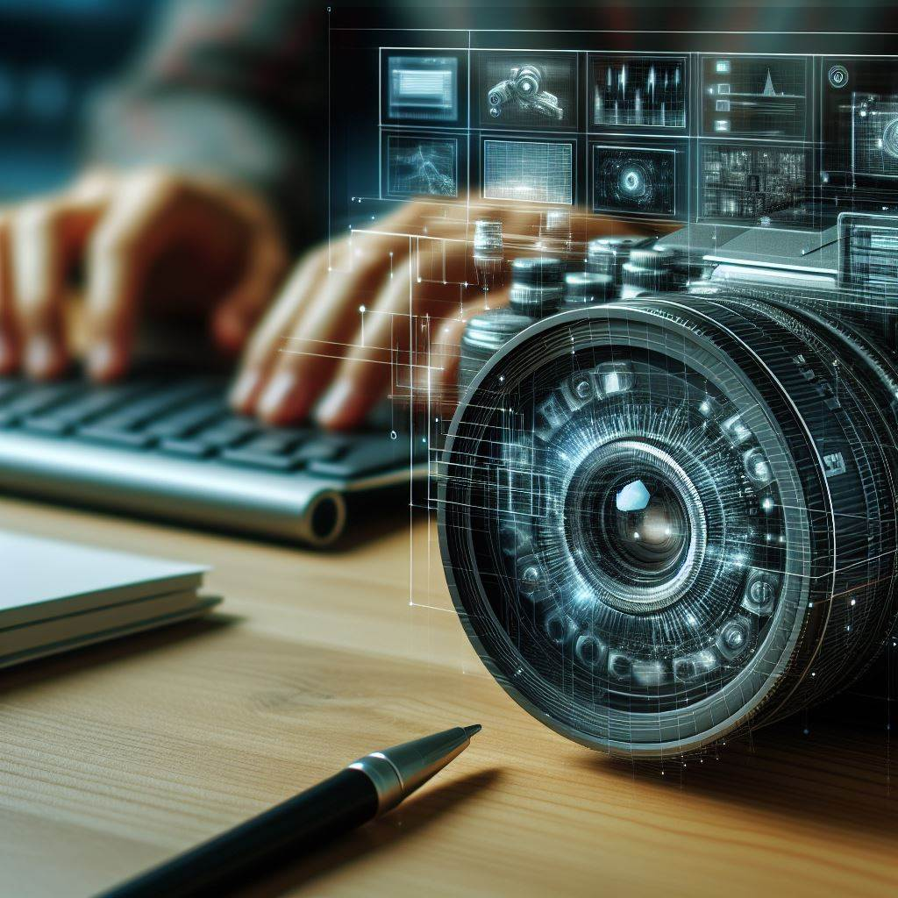
¿Que es visión computarizada?
Es una herramienta que permite captar imágenes, procesarlas y generar información a través de ellas.
La aplicación de la visión computarizada abarca muchas áreas de la industria, puede ser usada para identificar la forma de un molde, identificación de personas, entre muchos otros usos.

Slide 10
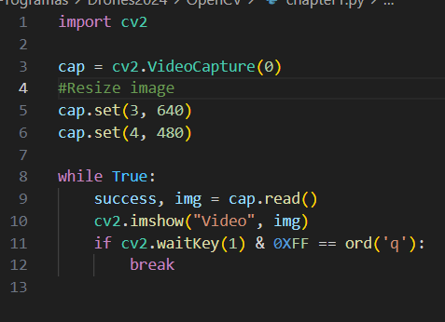
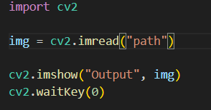
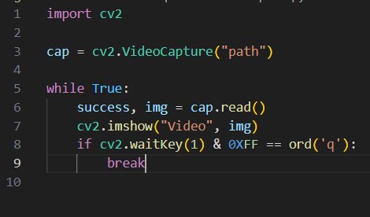
Read images, videos and webcams

Slide 11
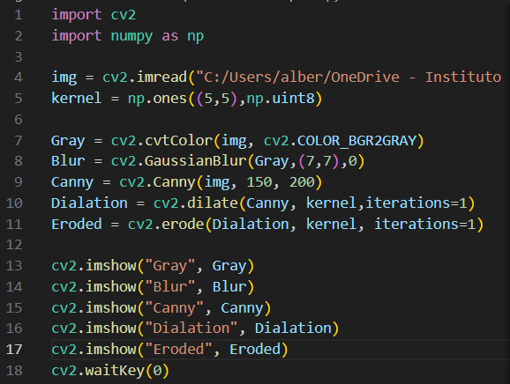
Basic functions

Slide 12
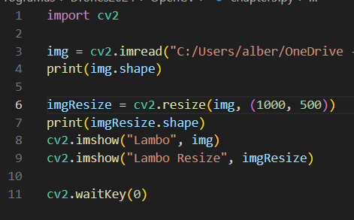
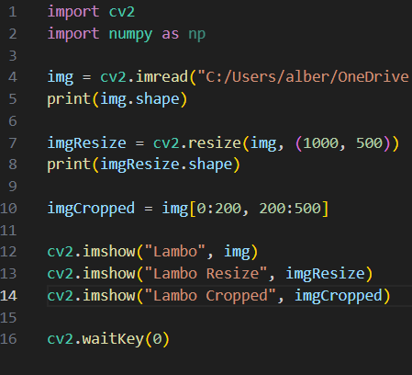
Resizing and cropping

Slide 13
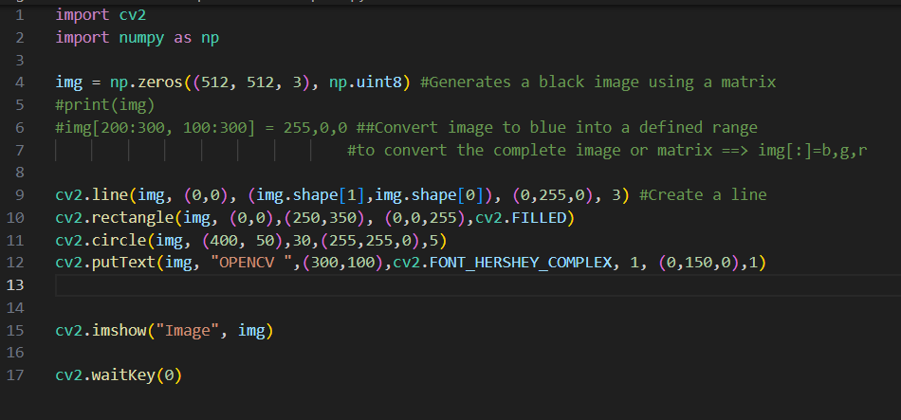
Shapes and text

Slide 14
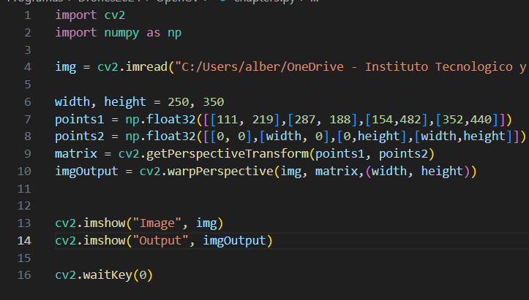
Warp perspective

Slide 15
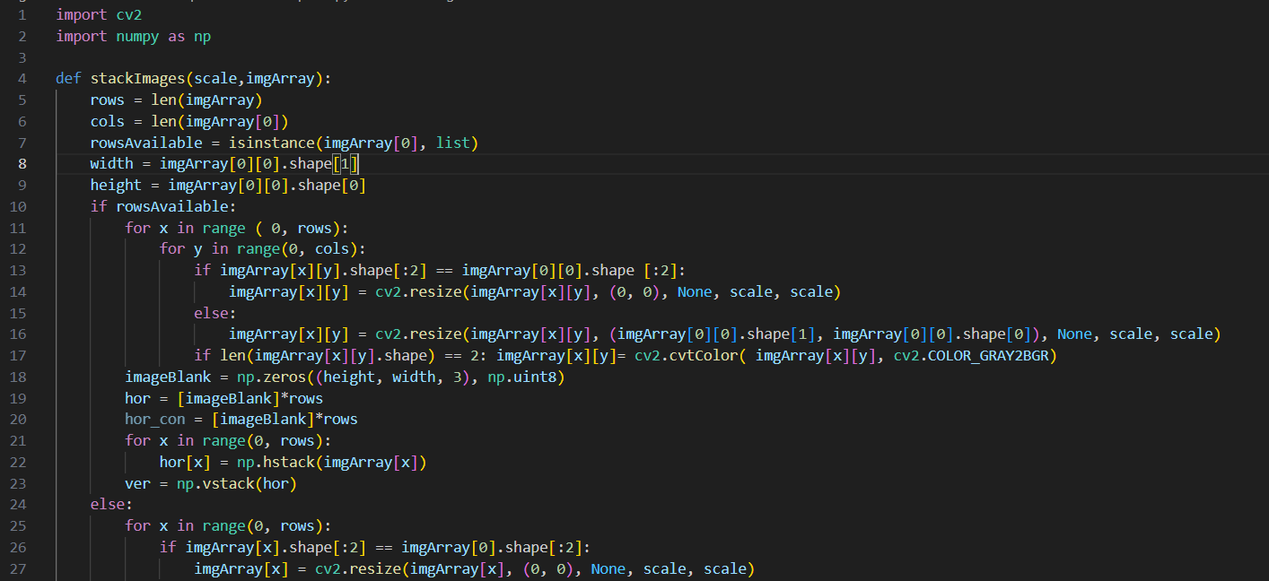
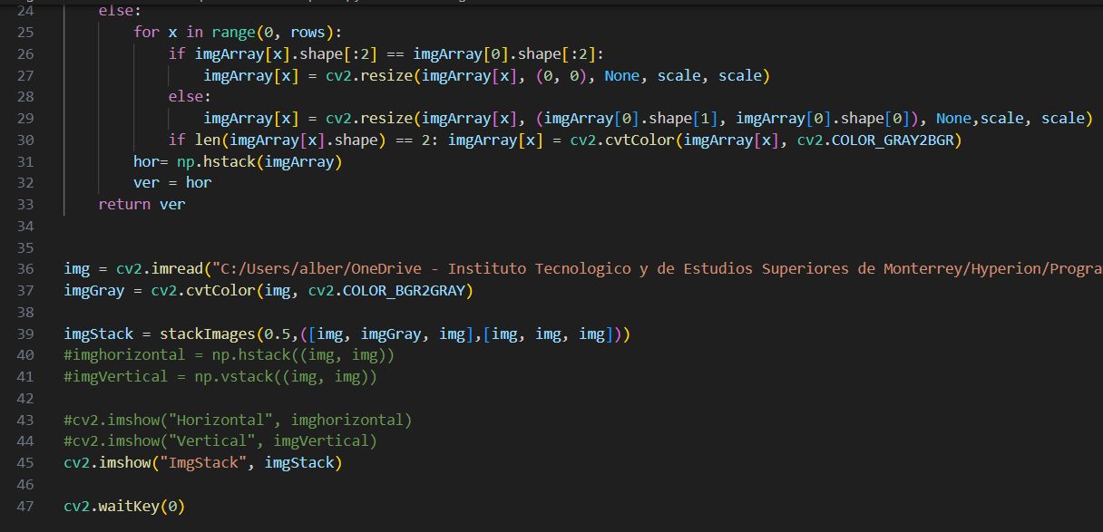
Joining images

Slide 16
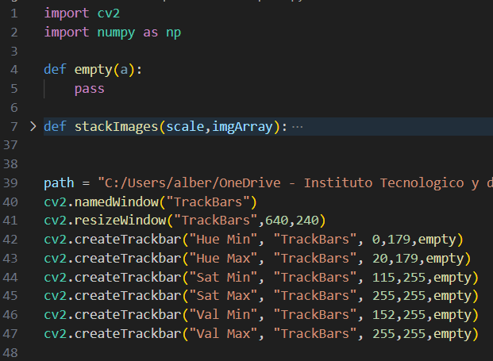
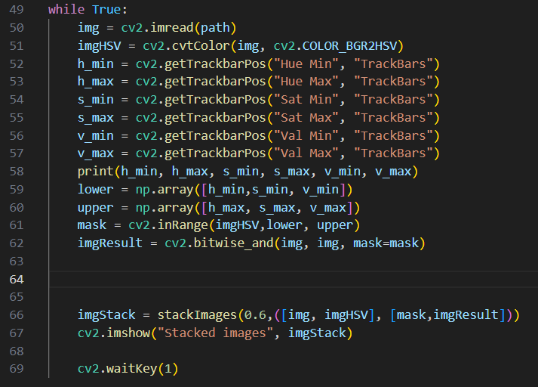
Color detection

Slide 17
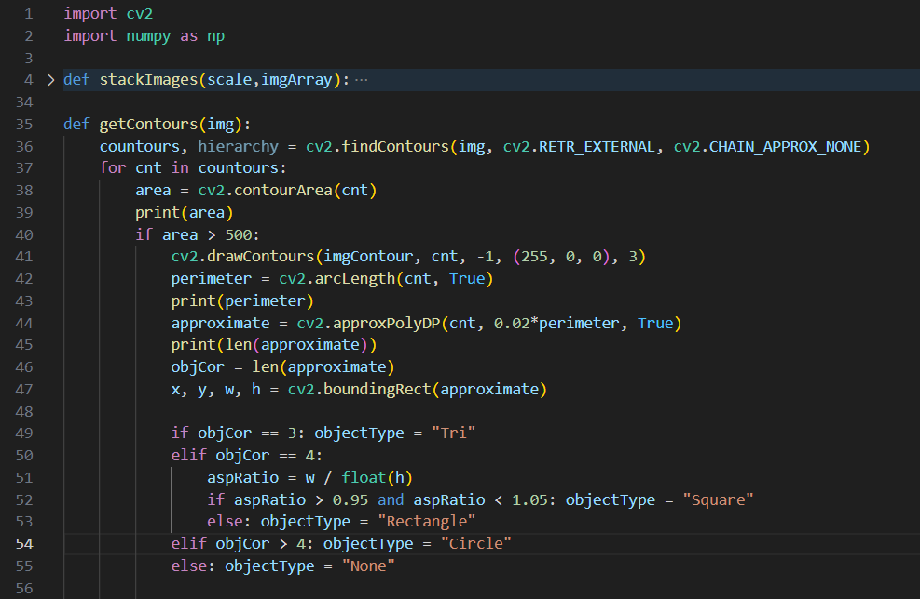
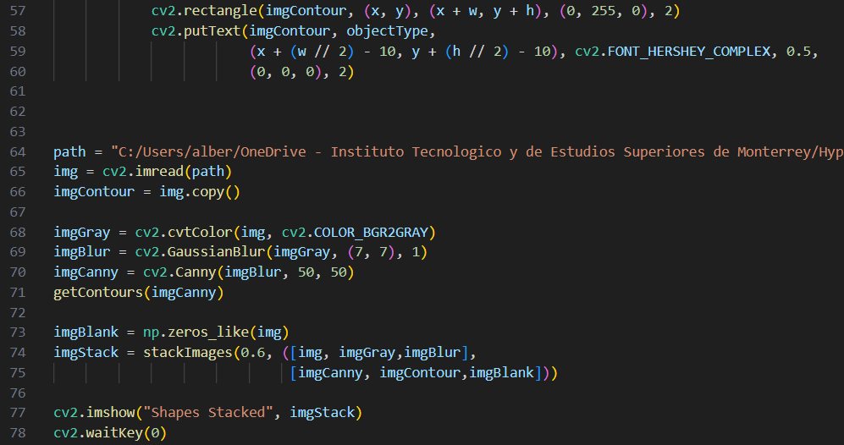
Contour / shape detection

Slide 18
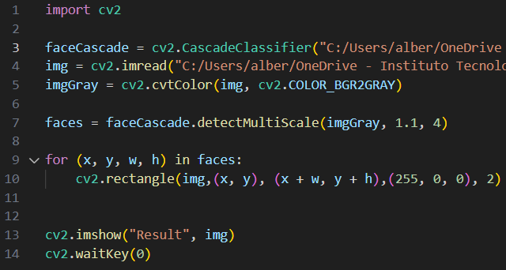
Face detection

